Slide 1
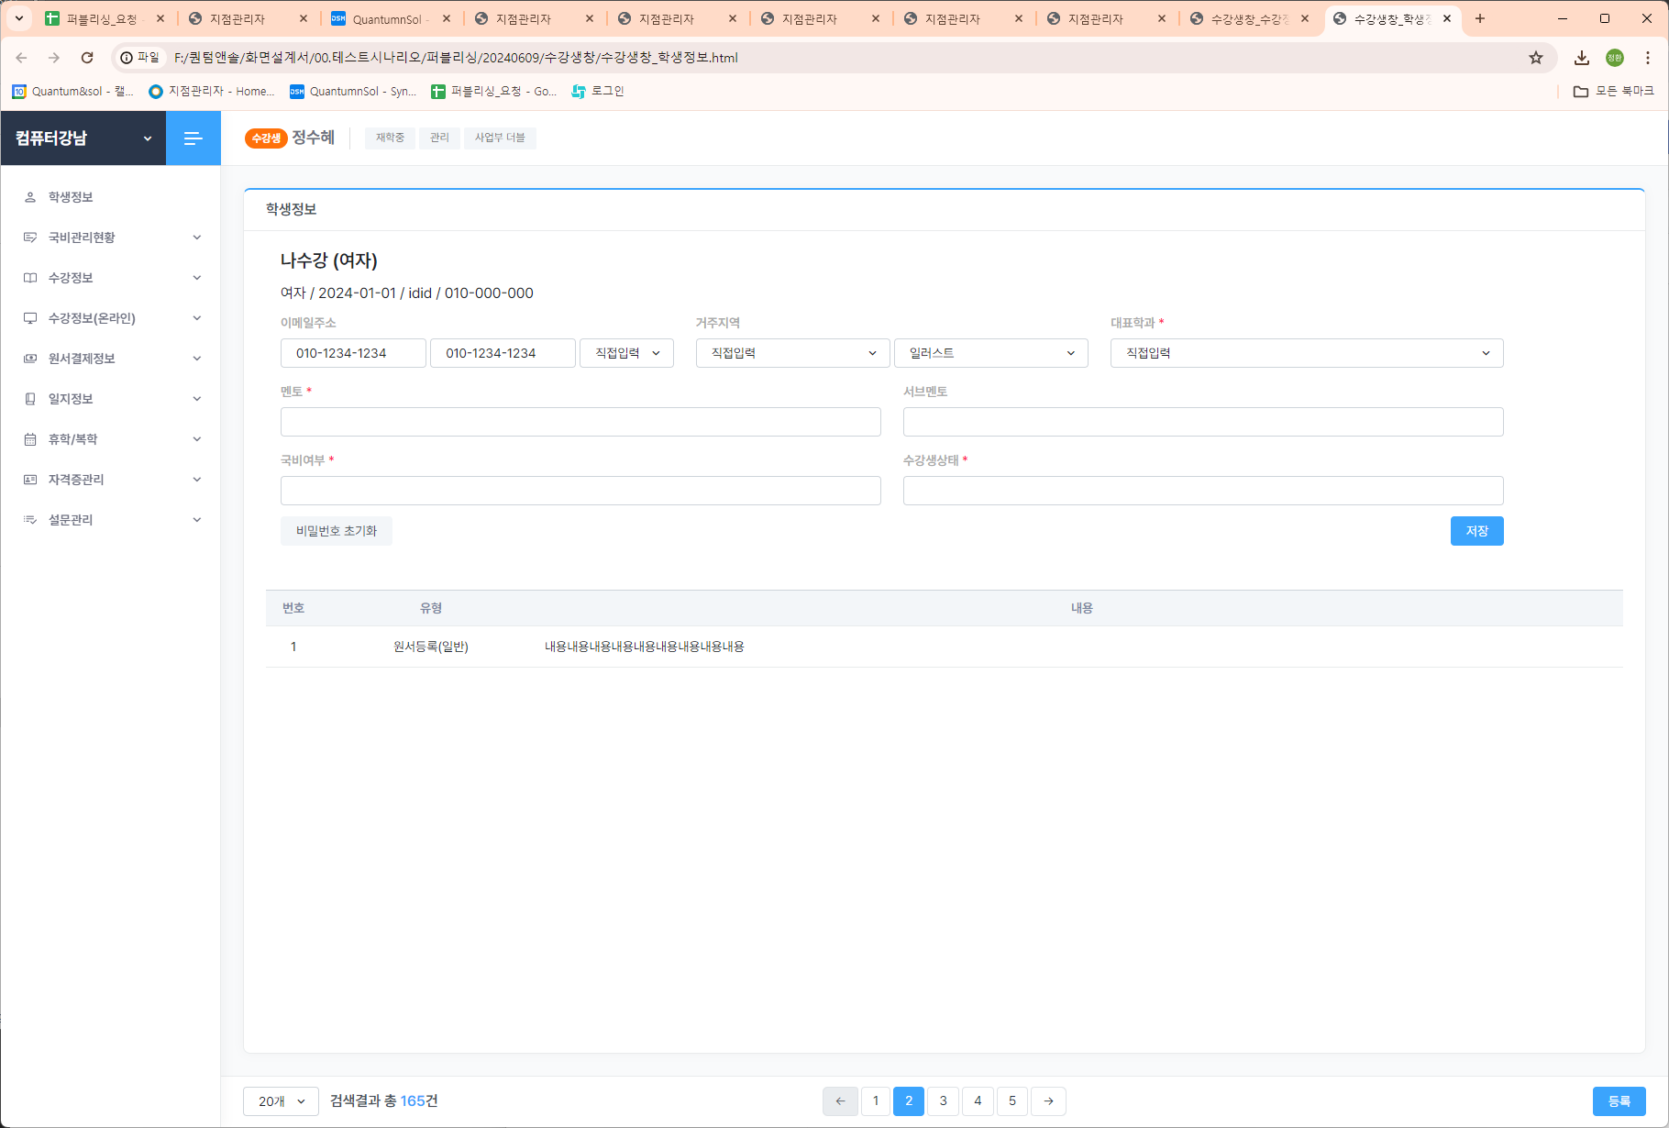
수강생창
P4 / 수강생창_학생정보.html
가독성이 떨어집니다. 폰트 사이즈 좀 더 키워주시기 바랍니다.
다른 지점을 선택할 수 있는 기능이 적용되어야 합니다.
@추가
1.다른 지점을 선택할 수 있는 기능이 적용되어야 합니다.
>> 퍼블은 셀렉트로 마크업 되어 있습니다. 옵션값을 넣으면 변경 가능합니다. (* 퍼블수정 : 기존 플러그인 select에서 > 기본 select로 변경)
2. 가독성이 떨어집니다. 폰트 사이즈 좀 더 키워주시기 바랍니다.
>> 수정완료
3. @추가
>>수정완료
4. 수강생 정보에서는 하단 영역이 필요없습니다.
이 위치에 페이징과 버튼 배치 바랍니다.
>> 수정완료
수강생 정보에서는 하단 영역이 필요없습니다.
이 위치에 페이징과 버튼 배치 바랍니다.

Slide 2
수강생창
P8 / 수강생창_파일관리.html
파일명과 X버튼 valign 가운데 정렬
파일명과 X버튼 거리 반으로 줄임 – 다음문서와 구분이 안된
파일이 여러 개일 경우 산만함
정돈된 느낌으로 보여줄 수는 없나요?
1. 파일명과 X버튼 valign 가운데 정렬
파일명과 X버튼 거리 반으로 줄임 – 다음문서와 구분이 안된
>>수정완료
2. 파일이 여러 개일 경우 산만함
정돈된 느낌으로 보여줄 수는 없나요?
>> 수정완료

Slide 3
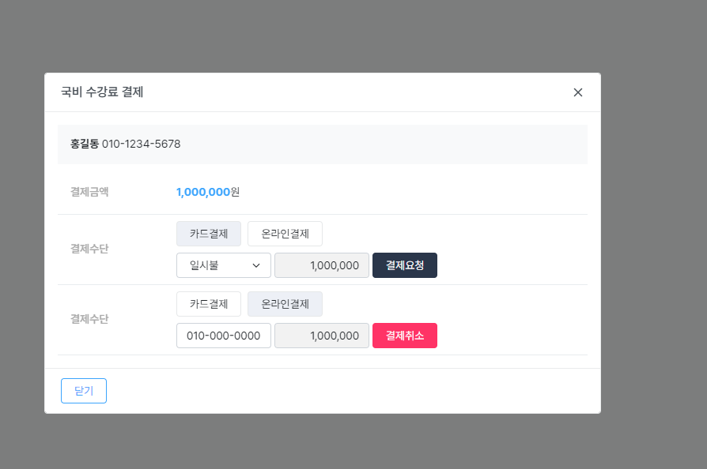
수강생창
P9 / 수강생창_국비수강료결제팝업.html
기획서 레이아웃
결제금액과 결제수단 레이아웃을 기획서대로 수정
1. 결제금액과 결제수단 레이아웃을 기획서대로 수정
>>수정완료

Slide 4
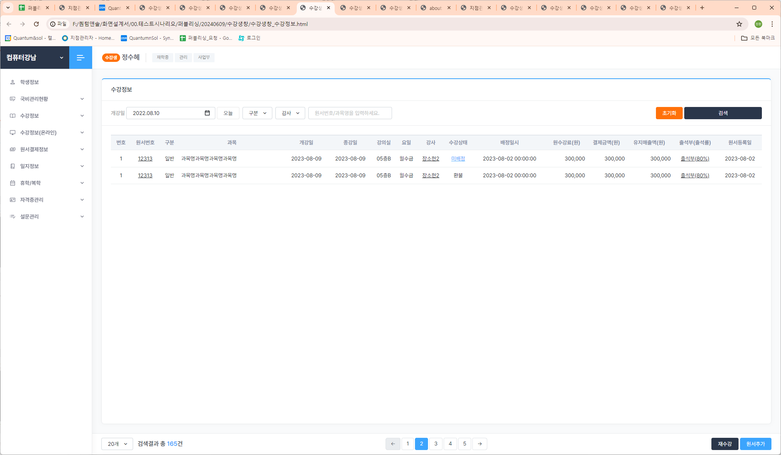
수강생창
P10 / 수강생창_수강정보.html
오늘 클릭 시 클럭전과 명확하게 구분되도록 스타일 수정 바랍니다.
기존 퍼블리싱 참조
날짜 선택 기능 적용 바랍니다.
지점관리자에 적용된 기능 그대로 사용해 주세요.
1. 날짜 선택 기능 적용 바랍니다.
지점관리자에 적용된 기능 그대로 사용해 주세요.
>>수정완료 (날짜선택 기능의 경우 개발에서 반영 가능한지 확인 요청합니다.)
2. 오늘 클릭 시 클럭전과 명확하게 구분되도록 스타일 수정 바랍니다. 기존 퍼블리싱 참조
>>수정완료

Slide 5
수강생창
P17 / 수강정보(온라인) 누락, 목록은 수강정보에서 검색조건 삭제 후 사용 가능하나 재발급 버튼은 없음
1. P17 / 수강정보(온라인) 누락, 목록은 수강정보에서 검색조건 삭제 후 사용 가능하나 재발급 버튼은 없음
>>개발에서 반영 가능한지 확인 요청합니다. (<button class=“btn btn-outline-primary”></button> 마크업 사용)

Slide 6
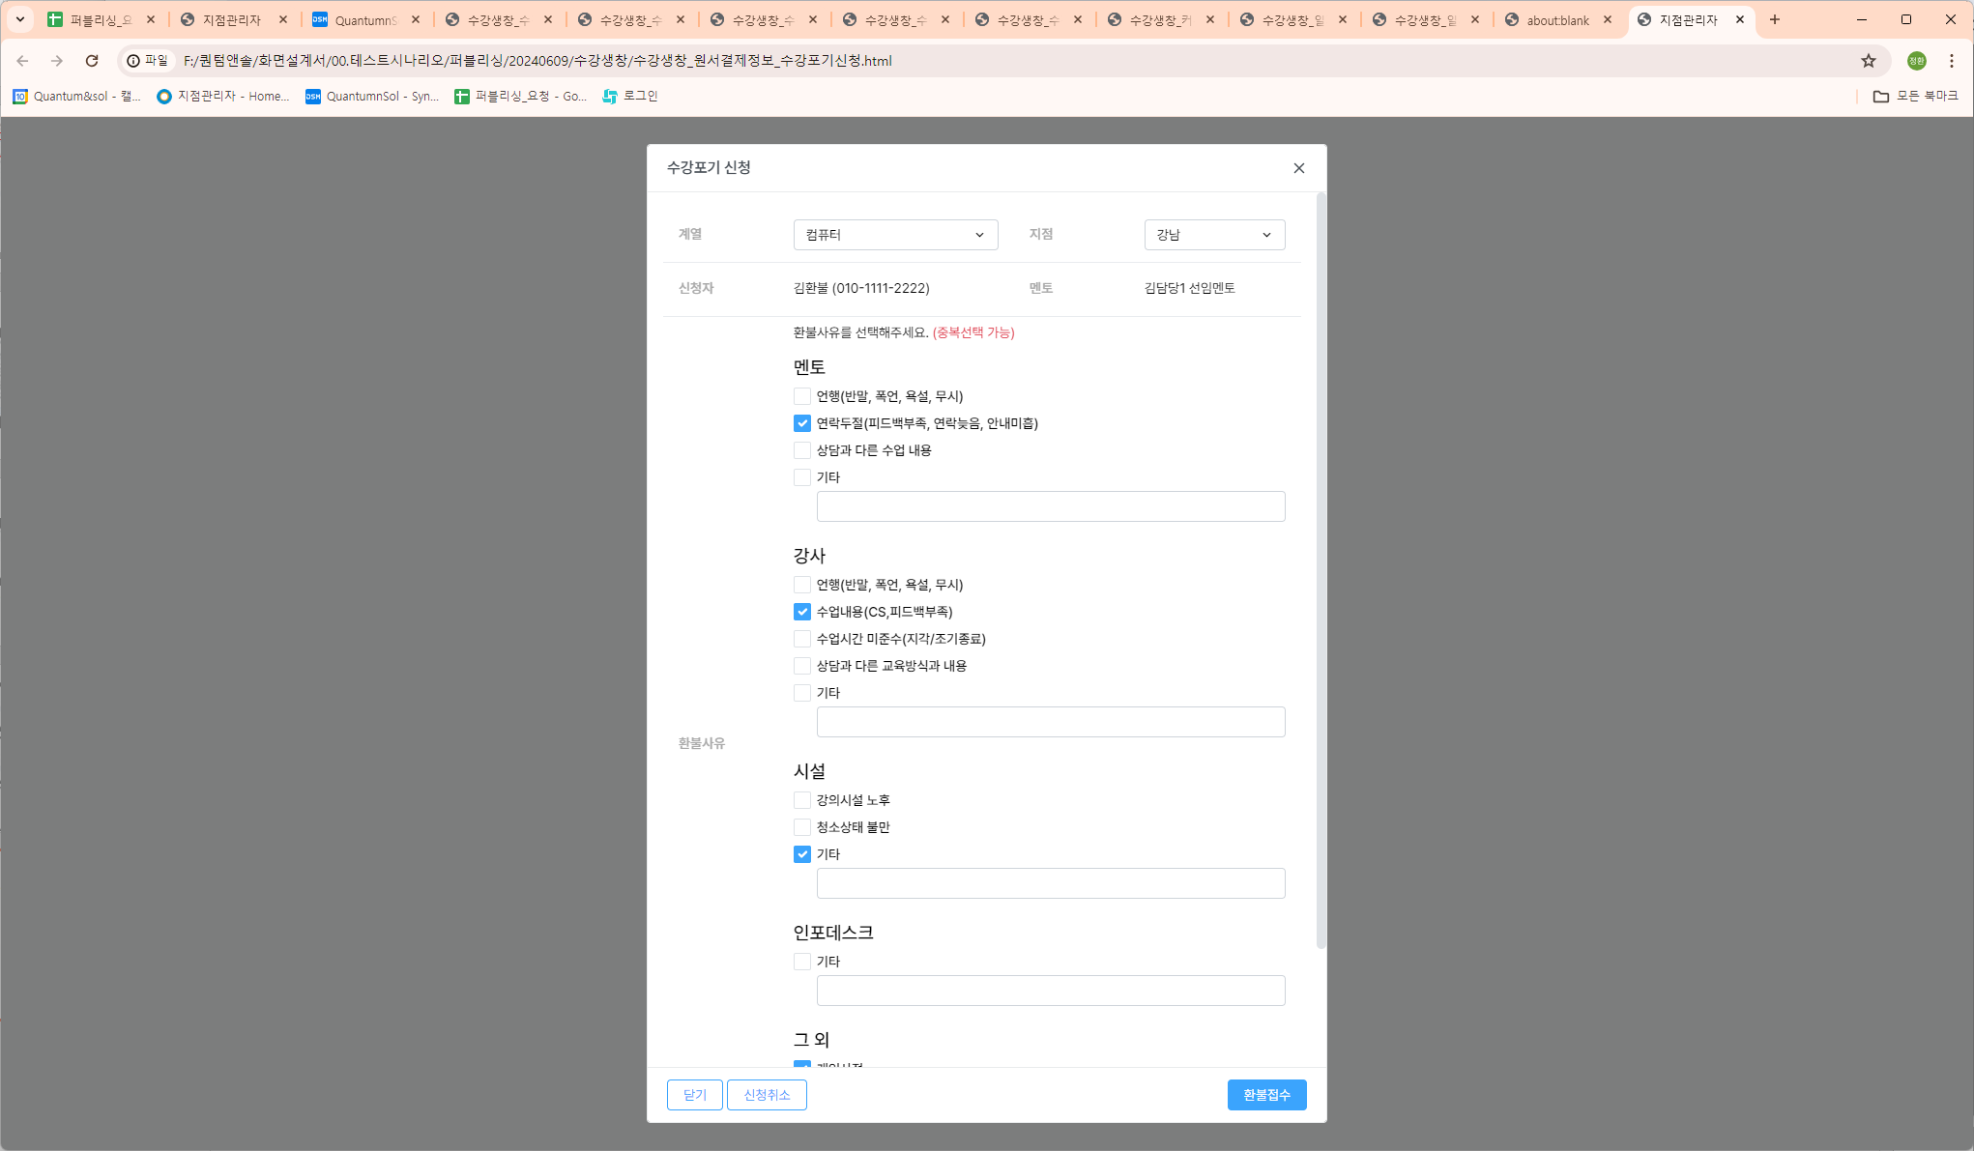
수강생창
P21 / 수강생창_원서결제정보_수강포기신청.html
인풋박스와 기타 텍스트가 같은 줄에 있어야 합니다.
(기획서 참조)
1. 인풋박스와 기타 텍스트가 같은 줄에 있어야 합니다.
(기획서 참조)
>>수정완료

Slide 7
수강생창
P25 / 휴학/복학 목록 누락, 목록은 수강정보 페이지에서 검색조건 삭제 후 사용 가능하나 휴/복학신청서버튼은 없음
1. P25 / 휴학/복학 목록 누락, 목록은 수강정보 페이지에서 검색조건 삭제 후 사용 가능하나 휴/복학신청서버튼은 없음
>>개발에서 반영 가능한지 확인 요청합니다. (<button class=“btn btn-outline-primary”></button> 마크업 사용)

Slide 8
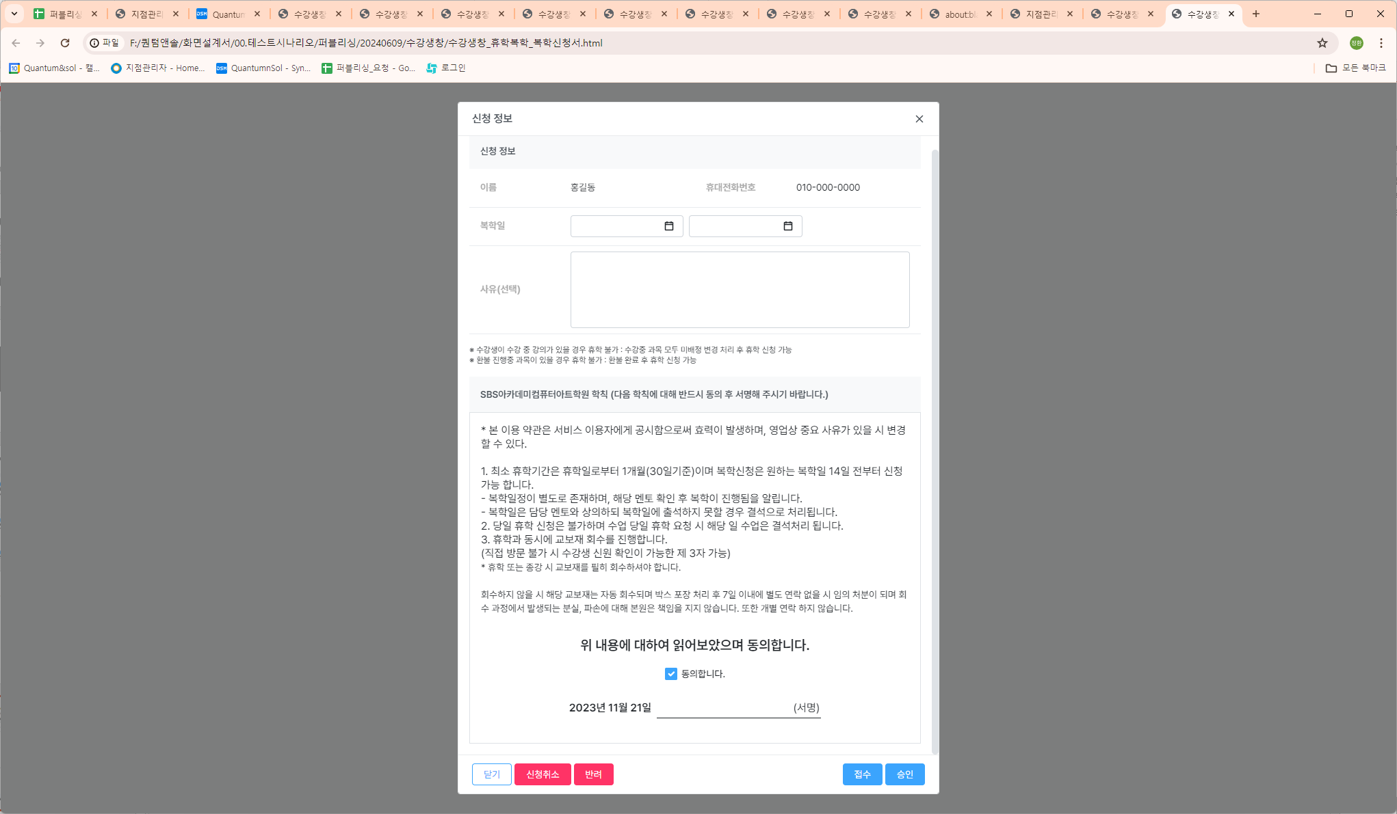
수강생창
P26~27P / 수강생창_휴학복학_복학신청서.html
텍스트 좀 더 키워주세요…
행간이 너무 좁습니다.
그리고 1,2,3에 해당하는 내용 사이에 행간은 더 늘려주세요.
1. 텍스트 좀 더 키워주세요…
>>수정완료
2. 행간이 너무 좁습니다.
그리고 1,2,3에 해당하는 내용 사이에 행간은 더 늘려주세요.
>>수정완료
3. 신청취소, 반려 버튼 디자인 스타일 통일해 주시기 바랍니다.
예를 들면 휴학신청서서의 신청취소 버튼이 휴학신청서의 신청취소 버튼과 스타일이 다릅니다.
>>수정완료
신청취소, 반려 버튼 디자인 스타일 통일해 주시기 바랍니다.
예를 들면 휴학신청서서의 신청취소 버튼이 휴학신청서의 신청취소 버튼과 스타일이 다릅니다.

Slide 9
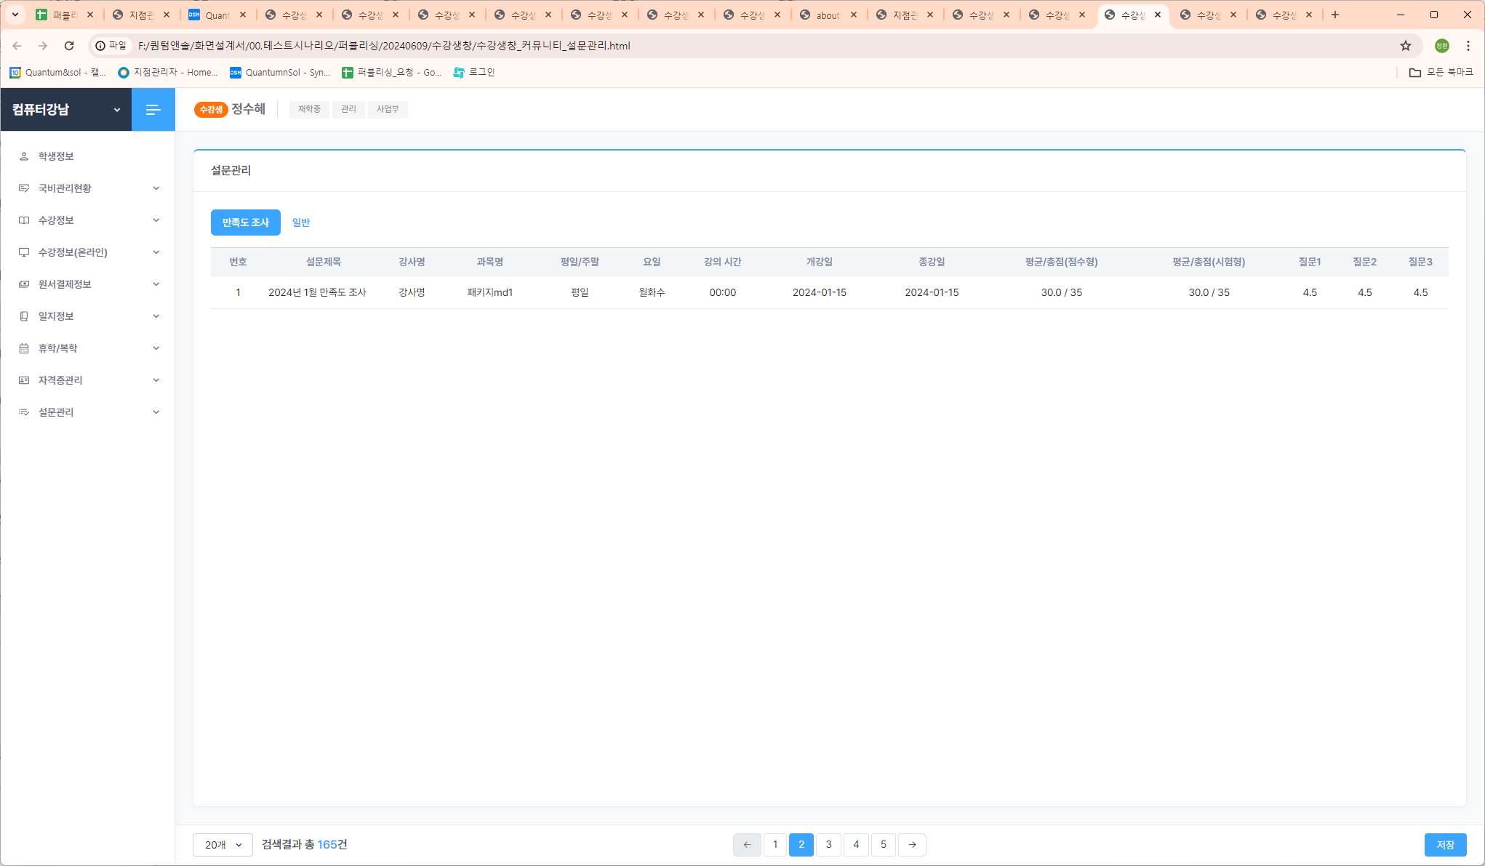
수강생창
P29 / 수강생창_커뮤니티_설문관리.html
질문이 늘어나면 가로 스크롤이 필요합니다…
운영_설문관리_설문결과_일반_설문상세결과(일반)_상세결과.html 파일 참조
1. 질문이 늘어나면 가로 스크롤이 필요합니다…
운영_설문관리_설문결과_일반_설문상세결과(일반)_상세결과.html 파일 참조
>>테이블 컬럼수가 늘어날 경우 스크롤이 자동 생성됩니다.

